Slide 1
Инклюзивті білім беру жағдайларындағы сандық технологиялар
Рымханова А.Р., PhD, академик Е.А. Бөкетов атындағы Қарағанды университеті АжИББ кафедрасының меңгерушісі, қауымдастырылған профессоры
Notes:
Оригинальные шаблоны для презентаций: https://presentation-creation.ru/powerpoint-templates.html
Бесплатно и без регистрации.

Slide 2
DAISY (ағылш. Digital Accessible Information System "ақпаратқа қол жеткізудің цифрлық жүйесі") — "цифрлық сөйлейтін кітаптарды" жазуға арналған цифрлық формат стандарты (ағылш. digital talking books).
Бұл формат материалды ұсынудың әртүрлі тәсілдерін біріктіреді: қарапайым мәтін, аудио материалдар және иллюстрациялар.
HTML-браузерде веб-шолуға арналған стандартталған гипермәтіндік құжаттарды белгілеу тілі.
Веб-шолғыштар HTTP / HTTPS протоколдары арқылы серверден HTML құжатын алады немесе жергілікті дискіден ашады, содан кейін кодты монитор экранында көрсетілетін интерфейске түсіндіреді.

Slide 3




Ақпараттық-коммуникациялық құралдар

Slide 4
Инклюзивті білім берудің сандық технологиялармен жабдықталуы
білім беру ұйымының заманауи компьютерлік және ақпараттық ресурстармен қамтамасыз етілуі;
педагогтердің кәсіби даярлығын әдістемелік, ұйымдастырушылық және ғылыми қамтамасыз етілуі;
педагогтердің кәсіби АКТ-құзыреттілік деңгейі;
инклюзивті білім беруде цифрлық технологиялардың интеграциялану дәрежесі.

Slide 5
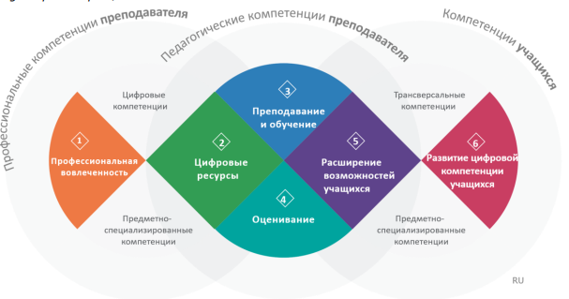
Педагогтың сандық құзіреттілігінің европалық шеңбері
https://skillsproof.kz/restful/v1/domain/registry/documents/539135/

Slide 6
Инклюзивті білім беруде цифрлық технологияларды пайдаланудың артықшылықтары
Күнделікті бірыңғай жұмыстан босау: цифрлық технологиялар көптеген әкімшілік және ұйымдастырушылық тапсырмаларды автоматтандыруы мүмкін, бұл мұғалімдерге оқушылармен өзара тікелей, әрі тиміді әрекеттесуге көбірек уақыт бөлуге мүмкіндік береді.
Мазмұнның қол жетімділігі және бейімделуі: HTML, сөйлейтін кітаптар және DAISY жүйелері сияқты қол жетімді форматтарды пайдалану дамуында ерекшеліктері бар оқушыларға оқу материалын қабылдауға тең мүмкіндіктер береді.
Цифрлық дағдыларды қалыптастыру: балалардың болашақ кәсіби қызметінде пайдалы болатын технологиялармен жұмыс істеу дағдыларын дамытады.
Жеке білім беру траекторияларын қолдау: цифрлық технологиялар әр оқушының ерекше қажеттіліктері мен қабілеттерін ескеретін жеке білім беру бағдарламаларын құруға мүмкіндік береді.

Slide 7
Технологиялар мен шешімдерге мысалдар
Мәтінді ауызша сөйлеуге айналдыруға арналған бағдарламалар:
дислексиясы бар балаларға немесе нашар көретін оқушыларға мәтіндік ақпаратты қабылдауға көмектеседі.

Slide 8
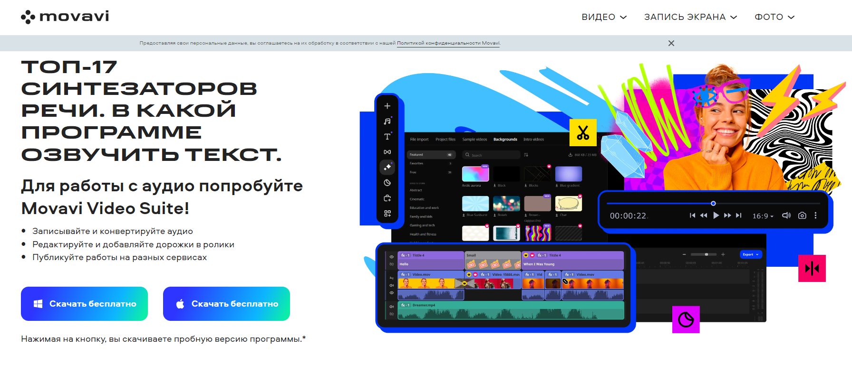
Конверторлар

Slide 9


Білім беру платформалары:
Moodle немесе Google Classroom сияқты интерактивті оқыту платформалары оқытушылар мен оқушылар арасында қашықтықтан өзара әрекеттесу мүмкіндігін ұсынады.

Slide 10
Мобильді қосымшалар:
БАЕҚ бар оқушыларға қолдау көрсету үшін арнайы жасалған, соның ішінде әлеуметтік дағдылар мен коммуникацияны дамытуға арналған қосымшалар.

Slide 11
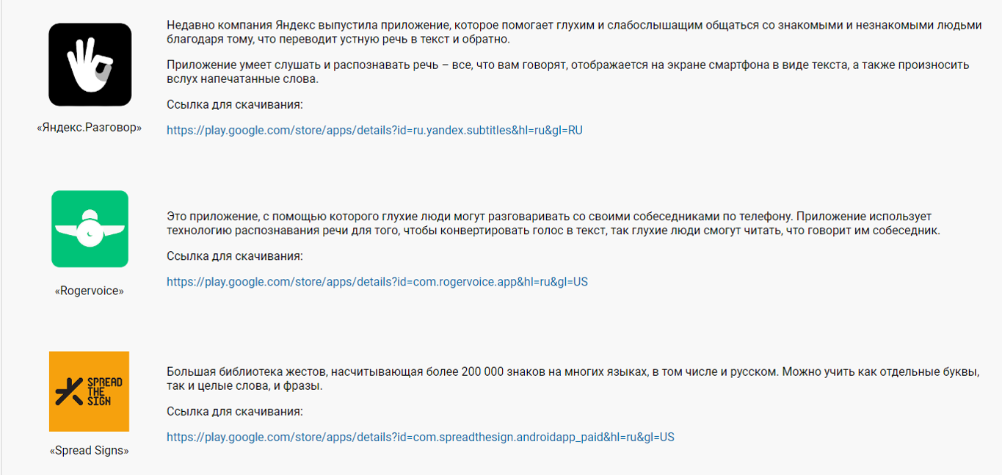
Мүмкіндігі шектеулі адамдарға арналған сандық қосымшалар

Slide 12
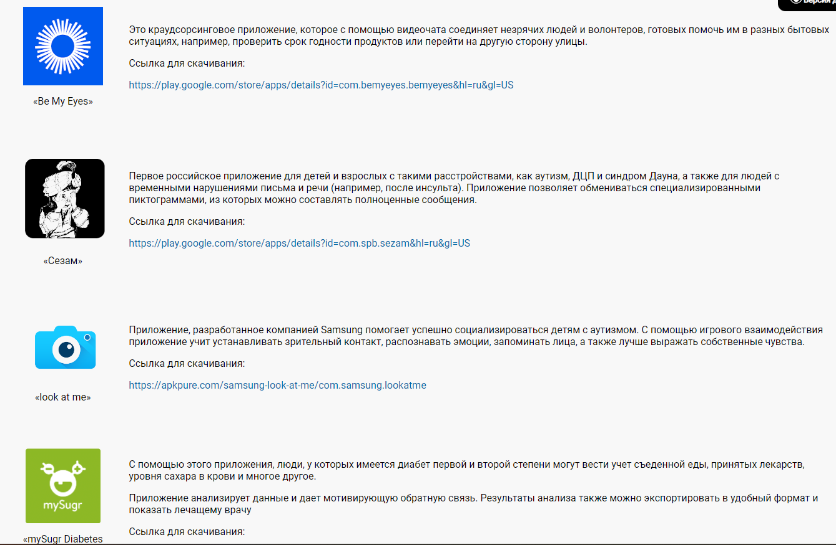

Slide 13
Танымал платформалар
Е-стади
Moodle
ATutor
Eliademy
FormaLMS
Dokeos
ILIAS
Opigno
OLAT
iSpringOnline
Wikium
Openu.kz
Openculture.com
Skillbox
Uniweb.ru
Lektorium.tv
Coursera
TED-ed
Tutoronline

